Slide 1
フランス RE2020 ダイナミックLCA 調査報告
ブロック(2) 技術及び手法の調査
林野庁向け調査報告書（v1）／2026年6月 一般社団法人サステナブル経営推進機構

Slide 2
本資料の構成
技術・手法調査
第1部 動的LCA導入の背景・理論【重点】
・静的LCAの限界と動的LCAの基本概念／導入の経緯／国家戦略・木材政策／科学的論争と政治的選択
第2部 動的LCAの理論的枠組み
・100年累積放射強制力の定義／評価期間50年・観測期間100年／静的LCA(GWP100)との差異
第3部 評価指標及び算定方法
・重み係数（年次係数表）／係数の理論的由来／法定計算式／炭素循環の扱い／木製梁の計算例／Ventura批判
第4部 建築物LCA算定における位置付け
・認定計算ソフト・INIES・RSEE／静的LCAとの関係／指標表示／実務負荷・コスト
第5部 日本の制度検討への示唆

Slide 3
エグゼクティブサマリー
要点
・RE2020は世界で初めて動的（ダイナミック）LCAを建築規制の適合判定指標に採用。指標は「建物竣工後100年間の累積放射強制力」として算定される。
・割引係数は数式ではなく省令(アレテ)第11条の年次係数表として法定（f_CO2(0)=1、f_CO2(50)=0.578）。減衰はほぼ線形で、Levasseur型動的LCAに較正されている。
・適用は静的GWP値（EPD）への乗算で行うため既存データ基盤と接続しやすいが、打切りによる過大評価（25-35%）や国際規格との不整合という方法論的批判がある。
日本への示唆（要旨）
① EPDに係数を乗じるだけの「簡易動的法」は既存データ基盤の上に低コストで実装可能。
② 係数の科学的根拠と透明性が制度の信頼性を決める（流布する指数関数式は誤り、官報の係数表に依拠）。
③ 木材インセンティブ効果は明確だが対立点も明確 → 静的（実排出管理）と動的（誘導）の役割分担を明示。

Slide 4
動的LCA導入の背景・理論
第1部
※ 政策・制度の背景（導入経緯・国家戦略・林業政策・業界対立）はブロック①で詳述。
本ブロック②は「理論的枠組み・算定方法・建築物LCAでの位置付け」に焦点を当てる。

Slide 5
背景① なぜ動的LCAか ― 静的LCAの限界
基本概念
静的LCAの前提
建設・使用・解体の全GHG排出/吸収が「今日同時に起こる」と扱う。
→ 炭素の一時的排出も一時的貯蔵も結果に影響しない。
動的LCAの基本概念
排出の時間的位置（temporalité）と炭素貯蔵の効果を考慮。
竣工後100年間に累積される放射強制力を評価。早い排出ほど影響大。
・時間軸の原点(t=0)を建物竣工時に置く。
・竣工前の排出（製品製造・施工）は全てt=0に集約して静的評価。
・竣工後の排出（使用・更新・解体）は排出年次に応じた重み付け係数で割り引く。
・評価の窓は竣工から100年で固定する。

Slide 6
背景① 一時的炭素貯蔵をどう評価するか
基本概念
・木材は成長時にCO2を吸収・建物使用中に貯蔵・約50年後の解体時に再放出する。静的では「50年の貯蔵」は評価ゼロだが、動的では遅延排出の割引を通じて便益として顕在化する。
貯蔵クレジット（CO2 1kgを50年貯蔵）
吸収（t=0、製品段階）：×1.0 → −1.0 kg-CO2eq がフルカウント
再放出（t=50、解体時）：×0.578 → +0.578 kg-CO2eq のみカウント
正味 −0.42 kg-CO2eq ＝「1kgのCO2を50年貯蔵することは竣工時に0.42kgを排出しないことと等価」
・木材業界は2019年6月、DHUP宛て書簡で「貯蔵炭素は供用期間中、気候変動に寄与しない。物理原則に基づき、複雑さを加えず既存LCAデータで運用可能」として簡易動的法を支持。
・留意：観測地平を150年に延ばすとこの値は−0.27kgに低下（時間地平依存性が業界批判の論点）。

Slide 7
背景② 導入の経緯（学術的系譜と工程）
導入の経緯
学術的系譜
Levasseur et al.(2010, CIRAIG) の動的LCA（観測期間100年固定、ツールDynCO2）
→ Solinnen報告(2018) → 専門家グループGE3「炭素の一時貯蔵」最終報告で規制案化
→ 結果が一致するよう較正した「簡易」係数表に落とし込み。
制度化の工程（要点のみ／詳細はブロック①）
E+C-実証(2016) → ELAN法181条(2018) → 大規模協議(2019-20) → アレテ公布(2021/8) → 施行(2022/1) → Rivaton評価(2025)。
※ 専門家グループ・協議体制・政策プロセスの詳細はブロック①（政策・制度調査）参照。本編は技術的系譜に焦点。
・係数の出所：DHUPからの私信により、CIRAIG手法・DynCO2 → Solinnen報告 → Benoist(2009)博士論文の係数が基礎と確認（UGEノート）。

Slide 8
動的LCAの3つの時間概念（THI・LCD・TOD）― Ventura (2022)
理論的枠組み
① 3概念の分離
THI（影響時間地平）：累積放射強制力の積分上限。GWP100の「100」。RE2020=100年（IPCC慣習）。
LCD（ライフサイクル期間）：排出プロファイルの開始〜終了。RE2020=使用50年＋建設・解体。
TOD（総観測期間）：動的指標の観測・積分上限。RE2020=建設起点から100年に固定。
② 混同がなぜ問題か
静的GWP100の「100」はTHI（積分幅）、Levasseur型動的の「100」はTOD（観測窓の終点）。同じ数値でも物理的意味が異なる。
RE2020はTOD=100年で固定。これがVentura/UGEの「打切り」批判の核心（評価地平が静的GWP100と揃わない）。
※ TOD設定は政治的均衡点：短くするほど木材クレジットが大きくなる（次頁の図参照）。RE2020のTOD=100年はこの均衡として機能した。

Slide 9
背景④ 科学的論争 ― 打切りによる過大評価
科学的論争
観測期間の打切り（トランケーション）問題
観測期間TODを竣工後100年に固定すると、t年目の排出は(100−t)年分しか積分されない（50年目排出は50年分のみ）。
静的GWP100（各排出につき100年分）と評価地平が揃わず、比較不能な量の加算になっている。
差は「遅延の効果」と「打切りの効果」の合算であり、純粋な遅延効果より大きく見える。
・UGEノートの修正案：観測期間を「LC期間＋影響地平100年（＝150年）」とすべき。この場合50年目の係数は0.578ではなく0.72 → 現行係数は割引効果を約35%過大評価。
・Ventura 2022：3原則からLevasseur型指標の概念的欠陥を導出し、竣工50年後排出で約25%の過大評価。修正係数への置換だけで規制に即適用可能と結論。
・結論：「動的手法の採用は物理的要請ではなく、排出の先送りを促す政治的選択」（UGE・Rivaton）。
※ 業界対立（木材 vs セメント・鉱物）の詳細はブロック①参照。本編は技術的論点（打切り・ガス無差別・リユース）に焦点。

Slide 10
背景④ その他の批判と標準化の動き
科学的論争
・物理的効果の限定性：放射効率が一定なら、数十年の排出遅延は長期の累積放射強制力をほとんど低減しない。
・ガス無差別適用：集計済CO2eqにCO2用係数を適用するため、CH4等短寿命ガスの減衰の速さが反映されない。
・リユース逆インセンティブ：解体材の再使用のように排出を大幅に遅延させる行為が、竣工後の係数体系で不利に扱われる。
・森林再成長クレジットの非対称性：木材FDESは再植林の将来吸収を含むが、その吸収(10-30年)には時間割引が適用されない。
政府の対応
こうした論争を受け、フランス政府は2021年2月18日、動的LCA手法の標準化（normalisation）手続きの開始を表明している。

Slide 11
動的LCAの理論的枠組み
第2部

Slide 12
動的LCAの定義（100年累積放射強制力）
理論的枠組み
算定方法令（附属書II §4.2）の定義
「動的手法は、所与の時間的地平における気候変動への寄与を評価する。算定される指標は、建物の建設後
100年間に累積される放射強制力の評価に相当する。排出が早いほど影響は大きく、遅いほど小さい。
吸収についても、早いほど影響低減効果が大きく、遅いほど小さい。」
・(i) 時間軸の原点(t=0)＝建物竣工時。
・(ii) 竣工前の排出（製品製造・施工）は全てt=0に集約して静的評価。
・(iii) 竣工後の排出（使用・更新・解体）は排出年次に応じた重み付け係数で割引。
・(iv) 評価の窓は竣工から100年で固定（観測期間TOD=100年）。

Slide 13
評価期間50年・観測期間100年の根拠
理論的枠組み
評価期間（PER）＝50年
・全建物一律50年（仮設のみ2年）の慣例値(convention)。
・実測寿命ではなく、E+C-実験以来のLCA慣行（EN 15978系の基準研究期間）を継承。
・製品標準耐用年数(DVE)との組合せで更新回数を機械的に決める。
観測期間＝100年
・重み係数の積分地平。PER50年とは別概念。
・CIRAIG原典で「恣意的に選ばれた」値。
・UGEは「LC期間＋影響地平100年＝150年とすべき」と修正勧告（不採用）。
・50年・100年とも科学的に一意に導かれる値ではなく規約(convention)であり、係数の水準(0.578等)はこの規約選択に直接依存する。
・Rivaton報告も「技術的装いの下に隠された政治的選択であり、より明示的にすべきだった」と総括。

Slide 14
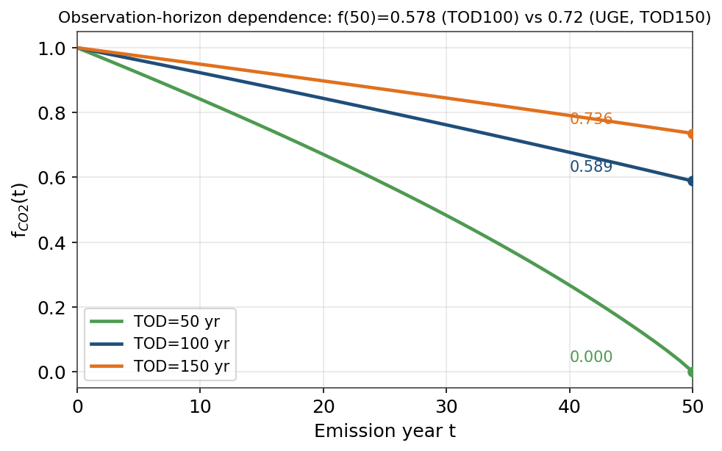
図：観測期間(TOD)の選択と木材クレジット ― 政治的均衡
出所: tech01/RE2020 p.5・Ventura(2022)。TOD=50/100/150年でf(50)が変化（100年=0.578、150年=0.72）。TODを短くするほど一時貯蔵クレジットが大きく、木材に有利。RE2020のTOD=100年は政治的均衡点。

Slide 15
静的LCA(GWP100)との差異
理論的枠組み
観点 | 静的LCA（GWP100） | RE2020 簡易動的LCA
排出のタイミング | 全排出が同時(t=0)と仮定 | 排出年次tを年単位で考慮
評価地平 | 全排出一律100年 | t年排出は(100−t)年分のみ＝打切り
一時的炭素貯蔵 | 影響なし(−1と+1が相殺) | 便益計上（吸収×1.0、放出×0.578→正味−0.42）
ガス種の区別 | ガス別GWPで特性化後合算 | 合算済CO2eqに一律適用（冷媒のみ別）
国際規格 | EN 15804/ISO 14067/PEFに整合 | 一時貯蔵クレジットを認めず＝不整合
規制上の使用 | 気候以外の指標・情報提供 | 適合判定（Ic上限値）に使用
・効果：木質・バイオ系は終末排出が約0.58倍に割引され有利。鉄鋼・コンクリートは排出がt=0集中のため動的≒静的。

Slide 16
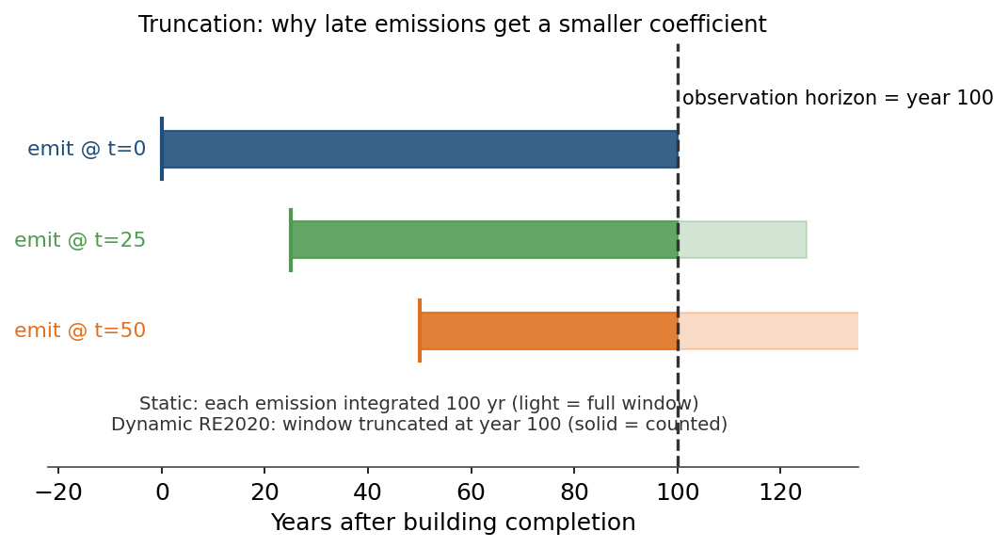
図：静的LCA vs 動的LCA ― 打切り(troncature)の概念
静的は各排出を100年積分。動的RE2020は観測窓を竣工後100年で固定（打切り）。よってt年排出は(100−t)年分のみ評価され、遅い排出ほど係数が小さくなる。

Slide 17
評価指標及び算定方法
第3部

Slide 18
重み係数は「数式」でなく「年次係数表」
算定方法
・重み係数は2021年8月4日アレテ第11条に年次の数表（0〜50の自然数xについて定義される関数f）として法定。時間刻みは1年。
排出年次 t | f_CO2(t) | f_ff(t)（冷媒）
0（竣工時） | 1.000 | 1.000
1 | 0.984 | —
1〜49 | 0.984 → 0.587（単調減少） | —
50（PER＝解体時） | 0.578 | 0.88
2系列の使い分け
f_CO2：冷媒を除く全GHG用。 f_ff：冷媒フロン用（f_ff(50)=0.88、CO2より減衰が緩い＝短寿命ガスの後期排出を相対的に重く評価）。
係数表は官報PDF中に表形式で収載され、年次別の中間値は公式ガイドの記載値による。

Slide 19
係数の理論的由来（Levasseur較正・線形近似）
算定方法
較正の考え方
係数は恣意的な割引率ではなく、Levasseur et al.(2010)の動的LCA（観測期間100年固定）と簡易法の結果が
一致するよう較正。概念的には f_CO2(t) = AGWP_CO2(100−t) / AGWP_CO2(100)（CO2の大気減衰はIPCC AR4モデル）。
f_CO2(50)=AGWP(50)/AGWP(100)≒0.58 はこの比と整合する。
線形近似（UGE）
UGEノートはRE2020公式Excelの係数を回帰し、線形近似 f_CO2(t) ≒ 1.0053 − 0.00842·t（R²=0.9995）を導出。
＝年あたり約0.84%ポイントの定率割引に相当する。減衰は指数的ではなくほぼ線形。
・年次排出への適用は静的GWP値（kg-CO2eq）への乗算で行う。AGWP＝絶対地球温暖化潜在量（累積放射強制力）。

Slide 20
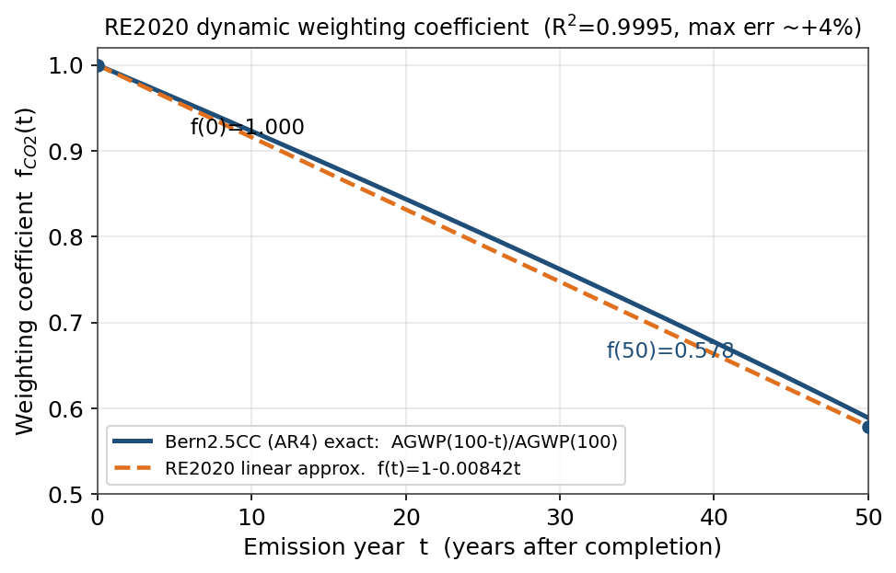
図：重み係数 f_CO2(t) ― Bern厳密 vs RE2020線形近似
RE2020は f(t)=1−0.00842·t（切片=1、Benoist 2009 表IV.7由来）。Bern2.5CC(AR4)の厳密DCF=AGWP(100−t)/AGWP(100)とR²=0.9995で一致。t=0で1.000、t=50で0.578。

Slide 21
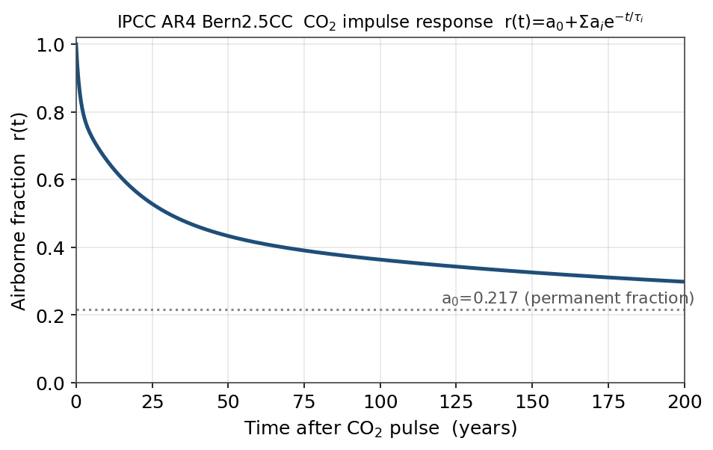
図：CO2大気応答モデル ― IPCC AR4 Bern2.5CC
RE2020係数の物理的基礎。r(t)=a₀+Σaᵢe^(−t/τᵢ)（a₀=0.217, τ₁=172.9年 等、AR4原典と一致）。RE2020はAR4世代を採用（系譜Levasseur2010・Benoist2009がAR5以前のため妥当）。

Slide 22
【注意喚起】流布する指数関数式は誤り
算定方法
検証結果：f(t)=0.0820+0.918·e^(−t/18.31) は使ってはならない
・この指数関数形は、省令本文・附属書・公式ガイド・UGEノート・Ventura 2022 のいずれにも記載がない。
・数値も公式係数を再現しない：同式では f(50)≒0.14（法定値0.578と大きく乖離）、f(10)≒0.61（法定値約0.93）。
・RE2020の割引係数を上記指数式で表すのは誤り。係数表と混同されて流通した可能性がある。
制度設計上の含意
制度設計時は、推定式ではなく官報（アレテ第11条）の係数表そのものに依拠すべき。
係数の出所・根拠・透明性が制度の信頼性を直接左右する。

Slide 23
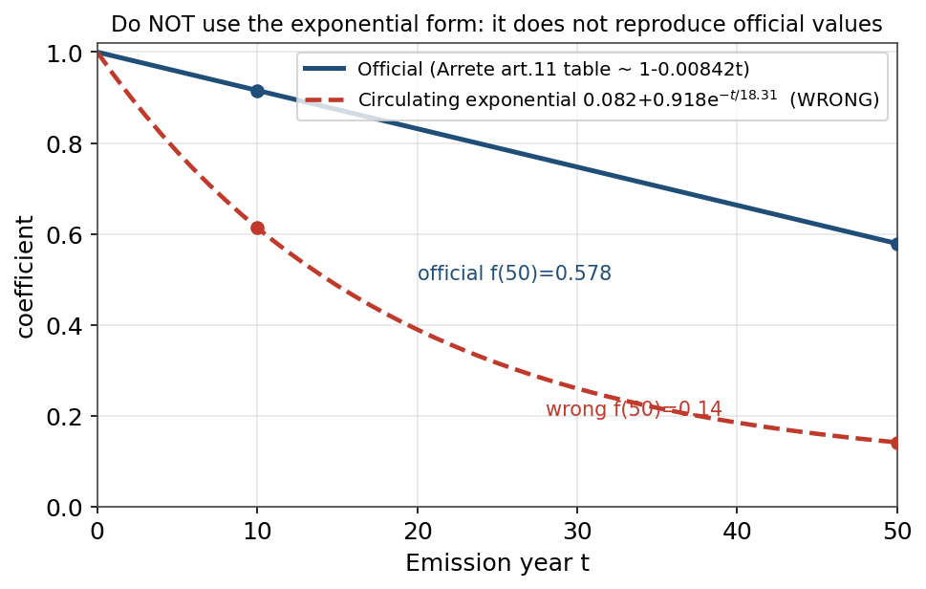
図【注意喚起】流布する指数関数式は公式値を再現しない
f(t)=0.0820+0.918·e^(−t/18.31) は一次資料に存在せず、f(50)≒0.14と法定値0.578から大きく乖離。制度設計は官報（アレテ第11条）の係数表に依拠すべき。

Slide 24
年次排出への適用（法定の計算式）
算定方法
段階 | 計上規約 | 適用係数
製造・施工（竣工前） | t=0で排出 | f_CO2(0)=1（静的と同一）
使用段階（DVE≥PER） | 毎年均等に排出 → 年次割引（式35） | f_CO2(a)
解体・廃棄（fin de vie） | t=PER(50年)で排出（式36） | f_CO2(50)=0.578
モジュールD | t=PER（式37） | f_CO2(50)=0.578
DVE<PER（更新あり） | 更新回数α=floor(PER/DVE)、更新年に割付（式38-44） | f_CO2(DVE×r)
重要な簡略化
係数は「ガスごとの排出量」ではなく、EPD記載の集計済みGWP値（kg-CO2eq）にガス種を問わず適用（冷媒のみ例外）。
これが「簡易(simplifiée)動的LCA」の所以。既存FDES/PEPをそのまま使える反面、CH4等の短寿命ガスを正しく扱えない。

Slide 25
炭素循環（吸収・固定・放出）の扱い
算定方法
・FDESはEN 15804に基づき、バイオ炭素を製品段階で−1、終末で+1として計上。RE2020はこの±1の計上タイミングに重み係数を適用する。
正味効果
吸収（t=0）×1.0 → −1がフルカウント ／ 再放出（t=50）×0.578 → +0.578のみカウント
→ 正味 −0.42 kg-CO2eq／貯蔵1kg-CO2。
留意点・批判
・森林再成長クレジットの非対称性：再成長の吸収(10-30年)に時間割引が適用されず、木材に二重に有利との指摘。
・国際規格との不整合：EN 15804/ISO 14067/PEFは一時貯蔵クレジットを認めず（業界が「国際合意違反」と批判）。
・貯蔵量の別建て表示：StockC指標（kg C/m²）を気候指標Icとは独立に算定・申告（更新は考慮しない）。

Slide 26
数値計算例：木製梁（公式ガイド）
算定方法
・静的では正の排出となる部材が、動的では負（便益）に転じることを示す代表例。
LCA段階 | 静的値(kg-CO2eq) | 適用係数 | 動的値(kg-CO2eq)
製品製造（吸収含む） | −600 | t=0、×1.0 | −600
施工 | +30 | t=0、×1.0 | +30
使用（1〜49年） | 0 | ×0.984〜0.587 | 0
解体・廃棄（50年） | +700 | t=50、×0.578 | +404.6
ライフサイクル計 | +130 | — | −165.4
結果
同一部材の評価値が +130 → −165.4 kg-CO2eq（約295改善）。鉄鋼・コンクリート等は排出がt=0集中のため動的≒静的で恩恵をほぼ受けない。

Slide 27
放射強制力とVentura(2022)の批判
算定方法
放射強制力に基づく指標体系
GWP特性化係数＝対象ガス1kgの累積放射強制力をCO2のそれで除した比。
Levasseur型DLCAは各排出を排出年次に置き、固定観測期間(TOD)の終端まで放射強制力を逐年積分・合算。
RE2020簡易法は、このTOD=100年版DLCAを再現する係数への一次近似。
Ventura(2022)・UGEの批判の核心
① 打切りによる過大評価：TOD固定で評価地平が静的GWP100と揃わず、比較不能な量の加算（50年後排出で約25-35%過大）。
② 物理的効果の限定性：数十年の排出遅延は長期の累積放射強制力をほとんど減らさない。
③ ガス無差別適用：短寿命ガスの減衰が反映されない。
④ 時間ゼロの置き方：部材リユース等の排出遅延行為が竣工後の係数体系で逆に不利。
→ 「修正係数（50年で0.72）への置換だけで規制に即適用可能」と結論。

Slide 28
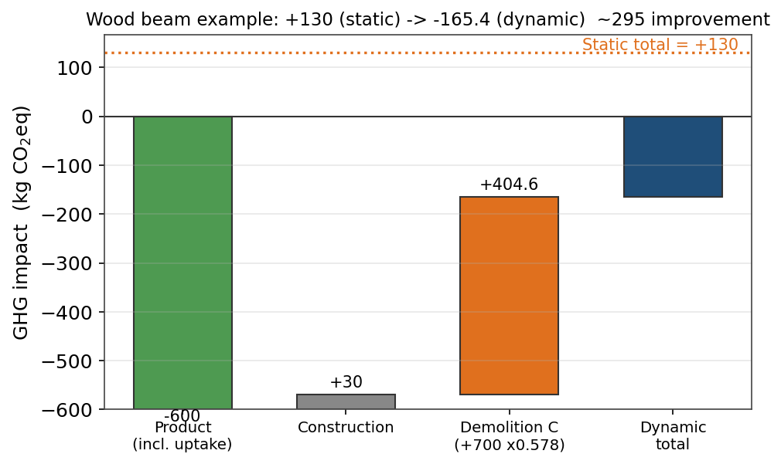
図：木製梁の計算例 ― 静的+130 → 動的−165.4
公式ガイドの例。製造−600・施工+30・解体+700×0.578=+404.6 → 動的合計−165.4（静的+130から約295改善）。鉄鋼・コンクリートは排出がt=0集中のため恩恵をほぼ受けない。

Slide 29
建築物LCA算定における位置付け
第4部

Slide 30
算定環境（認定ソフト・INIES・RSEE）
算定環境
認定計算ツール
・省の事前認可制。熱部分はCSTB、環境(LCA)部分はCeremaが技術審査。
・代表例：Pléiades, ClimaWin, ArchiWIZARD, Vizcab 等。
・CSTB開発エンジン(Th-BCE)が民間ソフトに組込み。
データ基盤 INIES
・国の公的DB（2004年創設、無償公開）。
・FDES（建材EPD）・PEP（設備EPD）を使用。
・データ無き場合はペナルティ付きデフォルト値(DED)。使用率は Ic ded で見える化。
結果の提出（RSEE/OPEE）
認可ソフトから標準様式RSEE（エネルギー・環境調査サマリー）を出力し竣工時までに作成。
2022年以降CSTBがOPEE（観測事業）として収集・統計化 → 政策モニタリングに活用。

Slide 31
静的LCAとの関係（ハイブリッド構成）
位置付け
規制値＝動的、情報・その他影響＝静的
・静的/動的の区別は気候変動影響(GHG)の計算にのみ適用。
・規制適合判定（Ic上限値）は動的計算のみに依拠。静的気候指標の併記（提出）義務はない。
・気候変動以外の約30の環境指標（酸性化・資源・廃棄物等）は全て静的手法で算定。
・ただし静的計算は方法論として完全に併存する：
・動的計算は「静的影響 × 重み付け係数」という構造のため、静的値が計算の前提となる。
・RSEEには情報指標を含む算定結果一式が収録される。
・すなわちRE2020は、時間ゼロ前（静的）と後（動的）を接合した混合手法である。

Slide 32
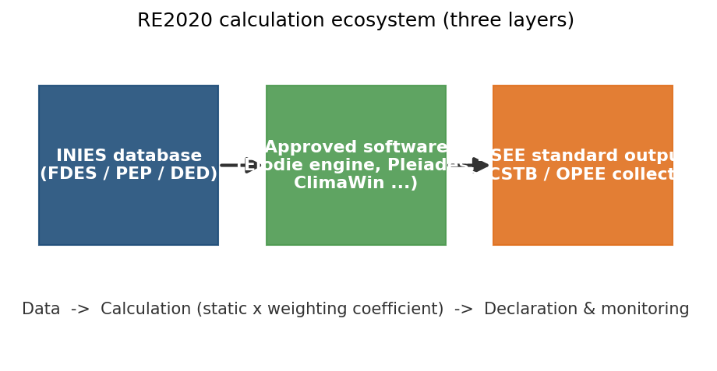
図：RE2020算定エコシステム（三層構造）
INIES（FDES/PEP/DED）→ 認可ソフト（Elodieエンジン等）→ 標準様式RSEE → CSTB/OPEE収集。データ→計算（静的×重み係数）→申告・モニタリングの一体設計。

Slide 33
評価結果の利用・表示（Ic指標）
位置付け
指標体系（kg-CO2eq/m²）
Ic composants（部材・設備）＋ Ic chantier（工事）＝ Ic construction
Ic bâtiment ＝ Ic construction ＋ Ic énergie ＋ Ic eau ／ 補助：StockC、Ic ded、ロット別 Ic lot1〜13
・適合判定：Ic énergie ≤ Ic énergie_max、Ic construction ≤ Ic construction_max（用途別基準値に調整係数Miを乗加算して個別化）。
表示・証明の実務
・建築許可申請時：RE2020考慮の証明書を添付。 ・竣工時：RSEEに基づく適合証明書を作成。
・評価は建築許可単位（棟ごとに閾値遵守）。Icはロット別に表示され、木造化等の材料選択・工法比較に直接利用。

Slide 34
実務負荷・コスト
位置付け
・設計検討時間：RE2020はRT2012の2〜3倍（AICVF）。
・知的役務コスト：2022-25年の5€/m² → 2028年基準で11.5€/m²へ上昇（IFPEB試算）。
・戸建：熱計算＋LCA＋建築許可証明で1,200〜1,800€、竣工時更新・証明で400〜600€（建設費の約+1%）。
人材育成
公式ガイドが「関係者の能力向上(montée en compétence)のための研修ニーズ特定」を掲げ、
E+C-実験期(2016-2021)に第三者検証付き評価運用を通じて実務家の習熟を図った。

Slide 35
日本の制度検討への示唆
第5部

Slide 36
日本の制度検討への示唆（5点）
示唆
① 「簡易動的法」は既存EPD基盤の上に低コストで実装可能
・静的GWP値（EPD）に法定の年次係数を乗じるだけの設計。DB(INIES)・認可ソフト・標準出力(RSEE)を一体整備。
② 係数の科学的根拠と透明性が制度の信頼性を決める
・打切り問題で遅延便益が25-35%過大との批判。流布する指数関数式は一次資料に存在せず、官報の係数表に依拠すべき。
③ 木材インセンティブ効果は明確だが対立点も明確
・公式例で+130→−165。一方、国際規格不整合・ガス無差別・再成長非割引・リユース不利の論点。静的(実排出管理)と動的(誘導)の役割分担を明示する設計が有効。
④ 評価期間・観測期間は「政治的選択」と明示する
・50年・100年は物理的必然でなく規約。期間設定の根拠と見直し条項(レビュークローズ)を制度に組み込む。
⑤ 国による結果収集（RSEE/OPEE型）の併設
・動的評価の妥当性は国レベルでしか検証できない。算定結果の標準様式提出・国の収集分析を当初から設計に含める。

Slide 37
まとめ
結論
結論
RE2020の簡易動的LCAは、既存EPDに法定の年次係数を乗じるだけの実装容易な手法でありながら、
排出時期の重み付けを通じて木材・バイオ材料の一時的炭素貯蔵を便益化する。技術的合理性と政策的意図が
一体となった「ハイブリッド規制」である。
・その信頼性は、係数の科学的根拠（打切り問題への対応）と透明性、そして期間設定が政治的選択であることの明示に懸かる。
・日本が導入を検討する際は、①既存EPD基盤との接続、②係数の根拠の透明化、③静的・動的の役割分担、④見直し条項、⑤全棟データ収集を、当初から設計に組み込むことが鍵となる。

Slide 38
参考文献・出典
一次資料（現地PDF・原文照合済）
1. Guide RE2020（DHUP、2024年1月版）
2. Arrêté du 4 août 2021（第11条・附属書II 式35-44）
3. Note Univ. Gustave Eiffel（Ventura & Feraille, 2021）
4. Ventura, A. (2022) Int. J. LCA 28:788–799
5. RE2020 / Simplified dynamic LCA（2021/2/22資料）
6. R. Rivaton『Rapport d’évaluation RE2020』(2025)
7. Benoist, A. (2009) 博士論文, Mines ParisTech（表IV.7 p.168）
8. Levasseur et al. (2010) Environ. Sci. Technol. 44(8)
9. Solinnen (2018) DHUP向け技術報告
規格・データ基盤
10. EN 15978（建築物の環境性能評価）
11. EN 15804+A2 / NF EN 15804+A2/CN（FDES）
12. INIES データベース / CSTB Elodie・OPEE
国際科学資料（再検証・IPCC原典）
13. IPCC AR4 WG1 (2007) Table 2.14 / §2.10.2
14. IPCC AR5 WG1 Ch.8 補足資料（Table 8.SM.10/11）
15. Joos et al. (2013) Atmos. Chem. Phys. 13:2793
16. IPCC 2006 Guidelines Vol.4 Ch.12（HWP半減期）
17. Cerema RE2020 webinaire（動的係数 0.578）
注: 流布する指数関数式は一次資料に不在。官報係数表に依拠。

